Slide 1
Внеротовые аппараты, миогимнастика
Федеральное государственное бюджетное образовательное учреждение высшего образования «Казанский государственный медицинский университет» Министерства здравоохранения Российской Федерации
Кафедра стоматологии детского возраста
Казань 2025 г.

Slide 2
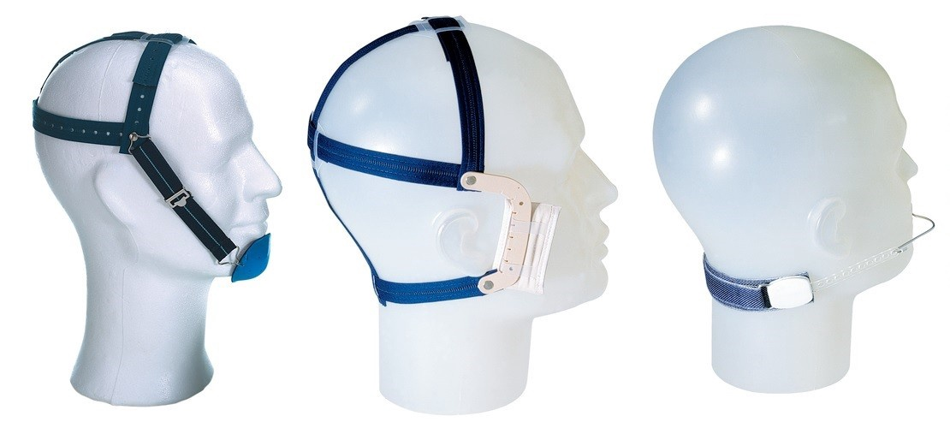
Внеротовыми называются ортодонтические аппараты, в которых опора и место приложения силы находятся вне ротовой полости.
На сегодняшний день существуют три вида внеротовых приспособлений:
Лицевая маска
Лицевая дуга
Подбородочная праща

Slide 3
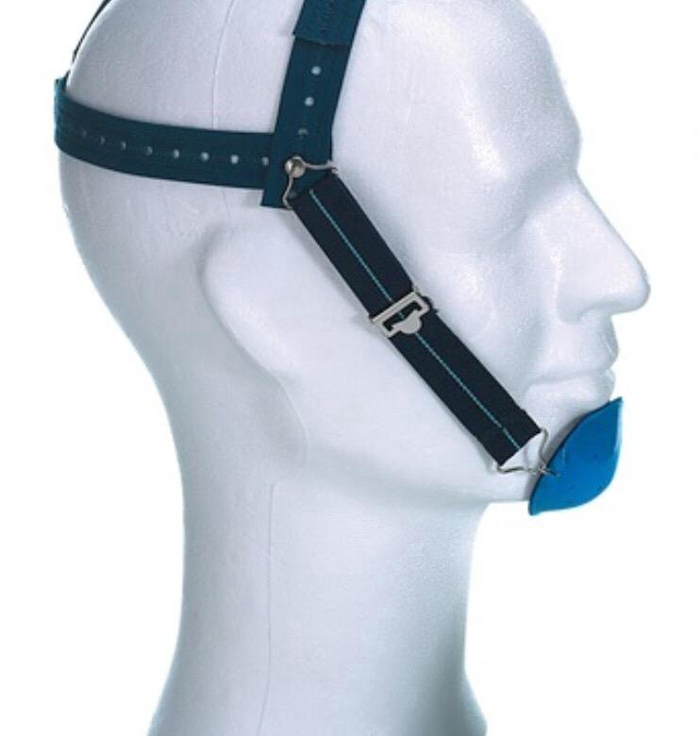
Подбородочная праща
Внеротовым съемным аппаратом является подбородочная праща с головной шапочкой и резиновой тягой. Она применяется для задержки и изменения роста нижней челюсти при лечении мезиальной окклюзии зубных рядов. Опорой аппарата является затылок или шея. Аппарат применяется в 4-9-летнем возрасте, в период активного роста нижней челюсти в сагиттальном направлении.

Slide 4
Показания к применению:
Повышенный тонус мышц, выдвигающих нижнюю челюсть
Сниженный тонус мышц, поднимающих нижнюю челюсть
Ротовой или сниженный тип дыхания
Усиленный рост нижней челюсти
Подбородочная праща используется для сдерживания роста нижней челюсти. Эффективна при использовании в период активного роста нижней челюсти.
Девочки: 5-7 и 10-13 лет;
Мальчики: 5-7 и 12-15 лет.

Slide 5
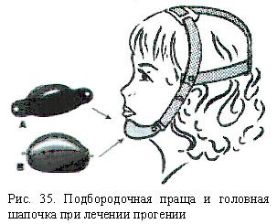
Принцип действия подбородочной пращи состоит в оказании давления на нижнюю челюсть в дистальном направлении. Это замедляет ее развитие, нормализует взаимоположение верхней и нижней челюсти, устраняет протрузию нижних резцов, стимулирует развитие альвеолярных отростков.
Конкретный лечебный эффект зависит от границ покрытия накладкой подбородка, величины и направления силы по отношению к окклюзионной плоскости.

Slide 6
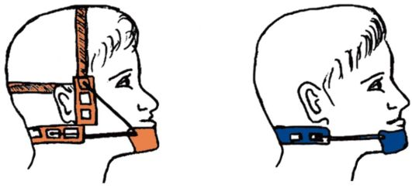
Подбородочная праща с шейным упором или головной шапочкой. Лечение мезиальной окклюзии зубных рядов, обусловленной чрезмерным развитием нижней челюсти.

Slide 7
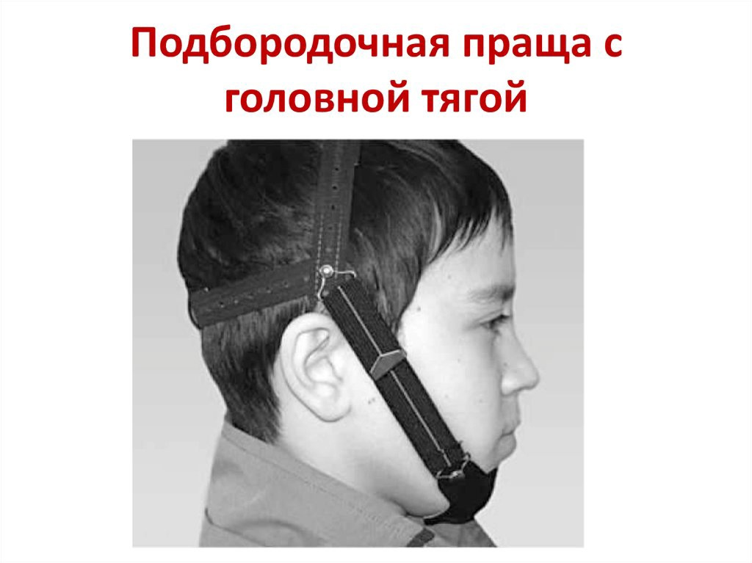
Тяга должна быть направлена от подбородка к ВНЧС
Сила тяги – от 250 до 700г на каждой стороне
Ежедневное пользование должно составлть 6-15 часов в сутки
Продолжительность лечения – от нескольких месяцев до 3,5 лет

Slide 8
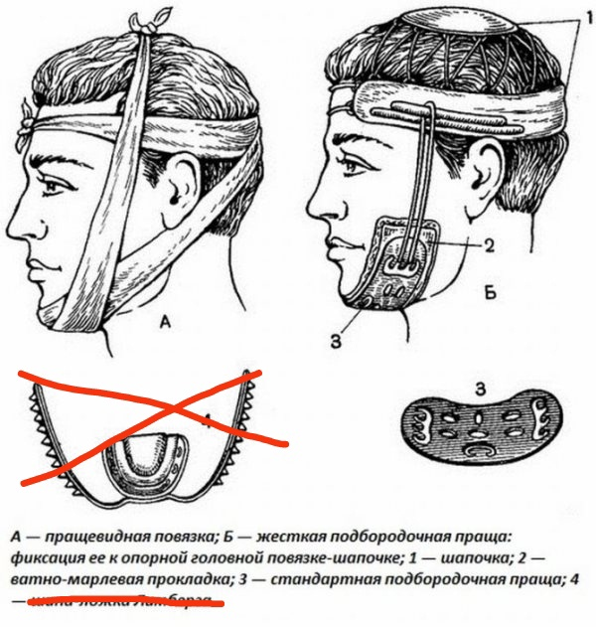
Ортодонтическая подбородочная праща состоит из 3-х элементов с четко разделенными функциями:
Накладка на подбородок. Представляет собой мягкую или жесткую конструкцию, накладываемую на подбородок для оказания силового воздействия на нижнюю челюсть.
Опорная часть выполнена в виде шапочки или повязки на голову.
Элементы, соединяющие подбородочную накладку с опорой – крючки, прорези, эластичные тяги или бинты.

Slide 9
Разновидности
Различают два основных вида – жесткую (с акриловой каппой), и мягкую – с тряпичной накладкой.
Кроме этого, по способу изготовления различают стандартную и индивидуальную конструкцию. Первая является универсальной, имеет механизм подгонки к голове пациента, так что проблем соответствия размеров обычно не возникает. Но бывают случаи, когда из-за анатомических особенностей лица пациента или особого характера зубной аномалия приходится изготавливать индивидуальную конструкцию.
В качестве материала используются кожаные или пластмассовые полоски, корсетные ленты, марлевые или эластичные бинты. Ширина полосок составляет около 30 мм, длина – 25-30 см.
По конструкции подбородочные пращи подразделяются на простые, теменно-подбородочные, стандартные, мягкие.

Slide 10
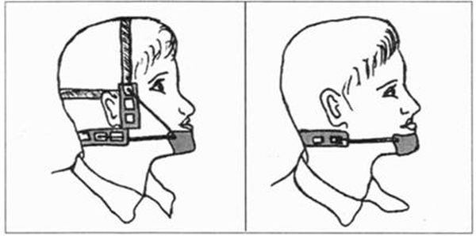
Простая
Простая модель – это не что иное, как полоска из кожи или бинта, охватывающая шею и соединенная с подбородочной накладкой тягами. Максимально минималистичная, она обеспечивает направление усилия, близкое к сагиттальной плоскости, и предназначена в основном для ограничения роста нижней челюсти или в зависимости от границы покрытия накладки корректировки протрузии нижних резцов.

Slide 11
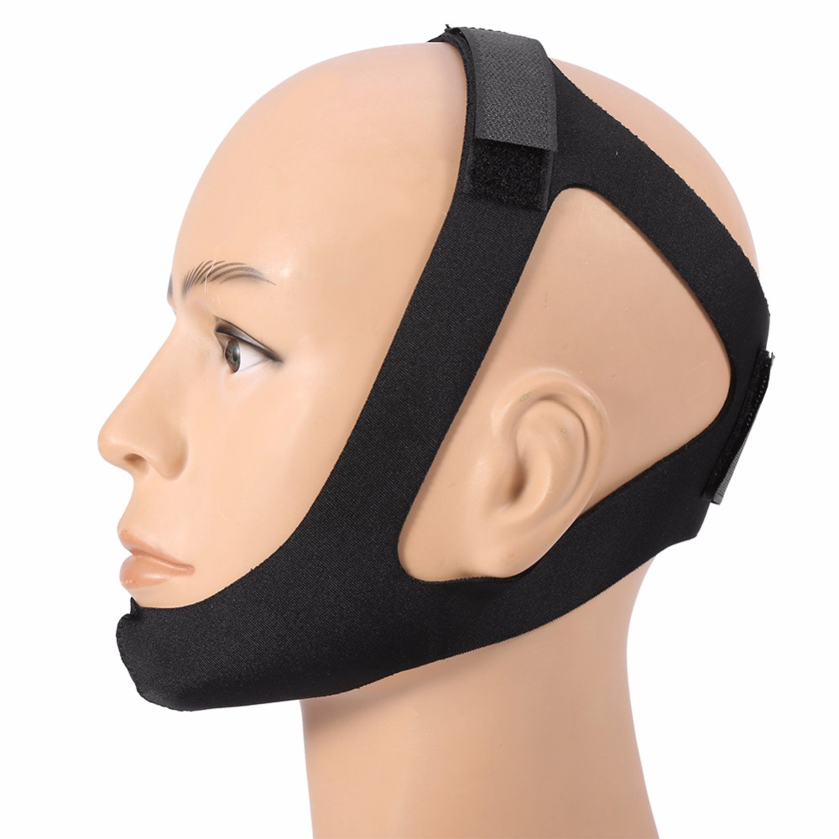
Теменно-подбородочная
Теменно-подбородочная модель – более сложная конструкция, обеспечивающая как шейную, так и высокую (в теменную область) тягу. Обходит ушную раковину с двух сторон, пролегает в двух плоскостях – горизонтальной, охватывающей лоб и затылок, и вертикальной (от подбородка к темени).
Это достаточно надежная, не склонная к сползанию повязка.

Slide 12
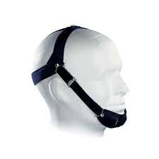
Стандартная
Стандартной чаще всего называют промышленную конструкцию, состоящую из подбородочной полимерной каппы и головной шапочки. Это универсальное устройство, которое легко подогнать на голову любого ребенка.

Slide 13
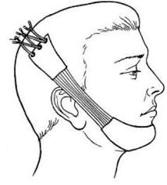
Мягкая
Термин «мягкая» говорит о том, что праща не имеет полимерной накладки, изготавливается из бязевой или ситцевой ткани, или обычного бинта. Связь между опорой и подбородочной накладкой осуществляется с помощью эластичной ленты.

Slide 14
Техника наложения
Стандартная подбородочная жесткая праща изготавливается по оттиску с подбородка. Техника ее наложения зависит от вида аномалии. Основной параметр, который необходимо контролировать, – направление силы.
Шейная тяга обеспечивает дистальное смещение зубного ряда. Такая схема показана при сагиттальных нарушениях окклюзии, в частности, при мезиальном прикусе.
Вертикальная (высокая) тяга используется при коррекции зубоальвеолярного выдвижения.
Компромиссное решение – комбинированная тяга, средняя между сагиттальным и вертикальным направлением. Направлена к козелку уха, создает для верхней челюсти вращающий момент, вызывает зубоальвеолярное уменьшение боковых сегментов альвеолярного отростка.

Slide 15
Значение имеет и площадь перекрытия подбородка. Распространение накладки на всю его переднюю поверхность вплоть до красной каймы губ способствует устранению протрузии нижних резцов. Более низкое положение используется для устранения мезиального прикуса. Одним из преимуществ использования внеротовых устройств является возможность применять более высокие значения силы без риска резорбции зубных корней. Начинают коррекцию с усилий около 200 г, постепенно повышая их до 500 г и более.
Обычно подбородочные накладки проходят на уровне уголков рта или перекрывают их на 20-25 мм. Примерно на это же расстояние перекрывается и нижняя поверхность подбородка.

Slide 16
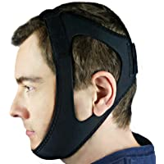
ВРЕМЯ И СРОКИ НОШЕНИЯ
В основном подбородочная праща используется ночью. Общее суточное время ношения не должно быть менее 10-11 часов.
Длительность лечения – до 3-4 лет. Особенно важно строго соблюдать режим ношения во время активного роста челюстей (подростковый возраст) и прорезывания постоянных зубов (6-10 лет).
Пластмассовая каппа надежней, чем тканевая. Однако она может приводить к потливости, раздражению и дискомфорту. Чтобы их уменьшить, рекомендуется пластмассу покрыть внутри мягкой тканью и сделать отверстия для вентиляции.
Модель может использоваться одновременно с другими ортодонтическими аппаратами. Комплексность значительно повышает эффективность лечения.

Slide 17
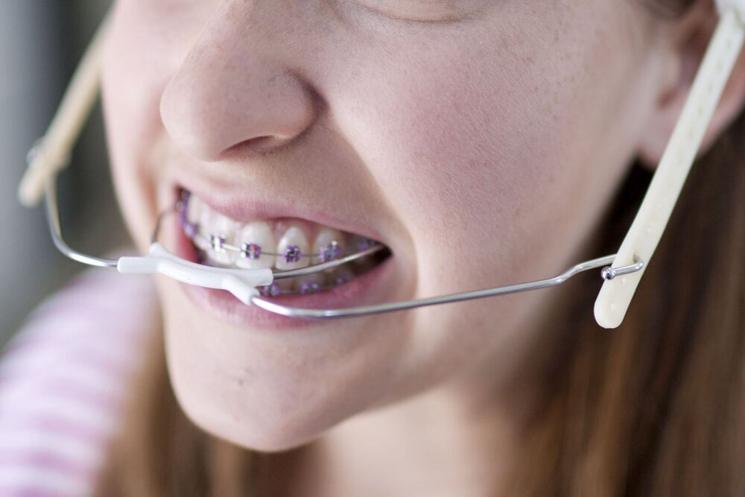
Лицевая дуга
Ортодонтическая лицевая дуга является конструкцией, применяемой для исправления аномального прикуса. Как правило, лицевую дугу совмещают с брекет-системой. Данная конструкция используется как дополнительное устройство, призванное задать перемещаемым зубам нужное направление. Конструкция состоит их двух частей — внутри- и внеротовой дуги, которые изготавливаются из медицинской нержавеющей стали — гипоаллергенной и абсолютно безопасной для организма.

Slide 18
Виды и размеры дуг
Лицевые дуги отличаются как по длине наружной дуги (длинные, короткие, короткие мини, супер короткие), так и по размеру внутренней дуги (пять размеров). Определение габаритов осуществляется посредством измерения расстояния вдоль зубной дуги от средней линии до верхнего первого моляра (мезиального щечного бугра).
Также различают три основных типа лицевых дуг: с креплениями на шее, на голове и на шее и голове одновременно. Использование того или иного вида аппаратуры зависит от диагноза и степени выраженности аномалии прикуса.

Slide 19
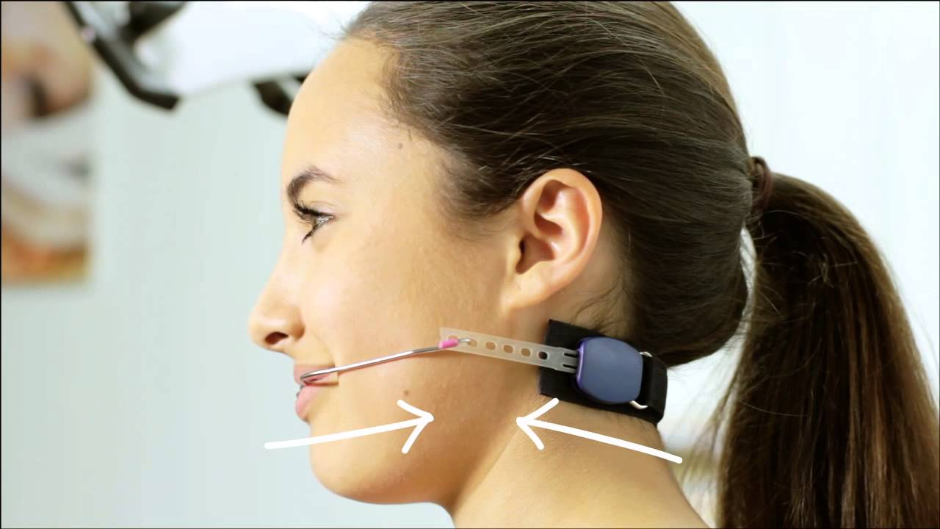
Конструкция лицевой дуги состоит из:
Головной или шейной тяги;
Силовых модулей;
Собственно лицевых дуг, которые бывают разных размеров для разных размеров челюсти.

Slide 20
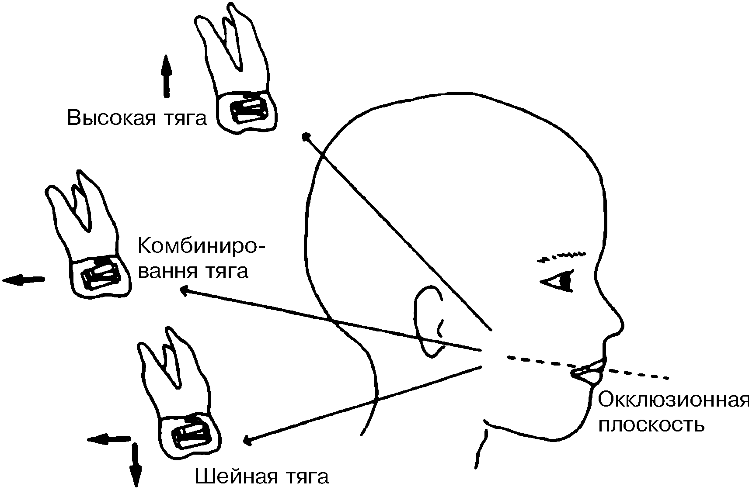
Виды внеротовой тяги.

Slide 21
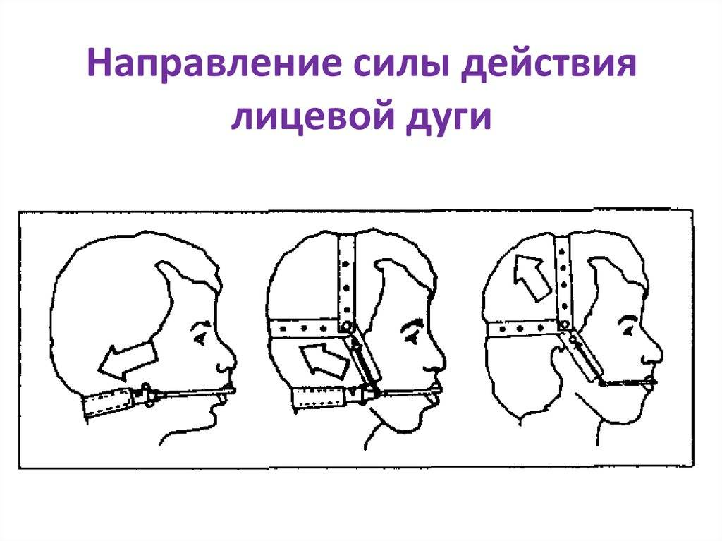

Slide 22
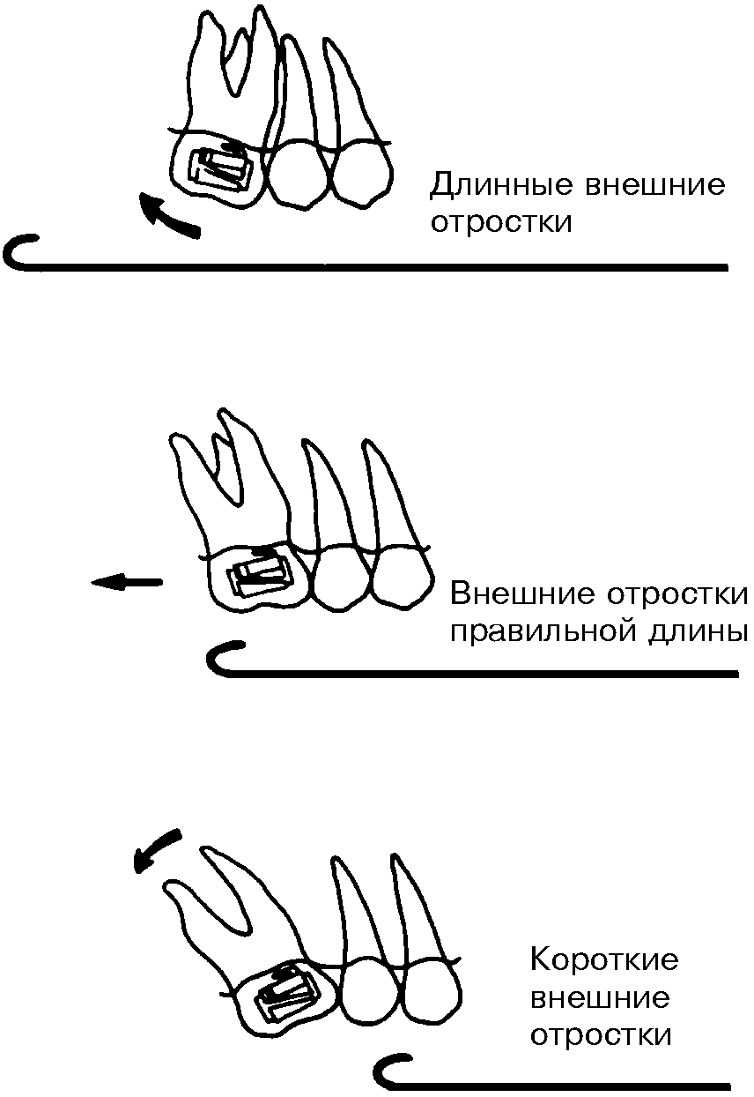
Длина отростков лицевой дуги.

Slide 23
Показания к применению:
При сильной скученности зубов - обеспечивается правильное расположение дальних жевательных зубов;
При недостатке места для передних зубов - необходимые промежутки формируются посредством перемещения коренных зубов немного назад;
При открытом прикусе у детей и подростков - обеспечивается правильное формирование челюсти;
Если имеется опасение преждевременного перемещения боковых зубов в процессе коррекции переднего ряда.
Также лицевая дуга используется в ортодонтии для коррекции дистального прикуса, усиления опоры (поддержания анкоража) на верхней челюсти и для дистализации первых верхних моляров.

Slide 24
Противопоказания
Данное устройство можно использовать в терапевтическом процессе только при отсутствии следующих противопоказаний:
хронические заболевания челюстных суставов;
отсутствие группы зубов;
воспаление пародонтальной ткани;
аллергия на металл;
заболевания психо-неврологического характера.
Из всех перечисленных противопоказаний, только воспаления пародонта относится к относительным. В остальных ситуациях прибегают к альтернативным методам коррекции.

Slide 25
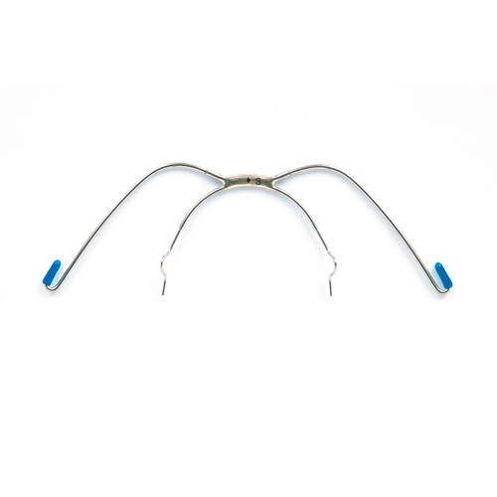
Установка и ношение
Установка внутренней части лицевой дуги производится в соответствующие трубки колец, располагающихся на первых верхних молярах. За счёт специальных силовых модулей обеспечивается соединение наружной дуги либо с головной цепочкой, либо с шейным ремнём.

Slide 26
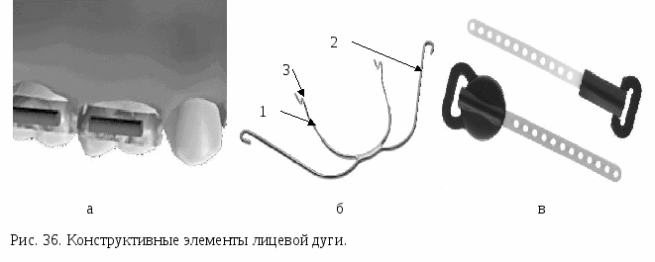
Лицевые дуги состоят из двух частей: назубной (1) и лицевой (2), спаянных между собой (рис. 36, б). На конце внеротовой части имеются стопорные петли (3). Диаметр назубного отдела до 1,3 мм, а внеротового – до 2. Фиксация лицевой дуги заключается в правильном введении концов назубной дуги в щечные трубки верхнечелюстных первых моляров, которые имеют в своей конструкции втулку под лицевую дугу диаметром 1,15 – 1,3 мм

Slide 27
Плюсы
Короткий период лечения. В среднем, на коррекцию уходит от 2 до 6 месяцев.
Доступность устройства. Для изготовления аппарата не требуется высокотехнологичного оборудования, поэтому лечение с его применением может предоставить практически любая клиника.
Демократичная стоимость, которая объясняется простотой конструкции и применяемых материалов.
Возможность ночного использования. Устройство необходимо носить около 12 часов, что позволяет устанавливать его только в ночное время и надевать всего на несколько часов днем. Благодаря этому выделяют еще одно преимущество системы – отсутствие психологического дискомфорта.
Высокая эффективность. Своевременное использование аппарата позволяет исправлять как простые, так и сложные случаи, требующие хирургического вмешательства.

Slide 28
Минусы
Основным из них является громоздкость конструкции, которая создается за счет выпирающей дуги и фиксирующего элемента. Это делает не совсем комфортным применение системы во время сна.
Кроме того, отсутствие жесткой фиксации дуги, повышает вероятность ее выхода из петли опорных колец и травмирования слизистой ротовой полости.

Slide 29
Ежедневное ношение устройство должно длиться не менее 10 часов в сутки.
В начале лечения могут возникнуть дискомфортные или болезненные ощущения, спровоцированные перемещением зубов. Для их купирования рекомендуется использовать обезболивающие стоматологические гели, мази. Также допускается прием обезболивающих препаратов.
В период лечения нередко возникают проблемы с деснами. При их покраснении и отечности, следует прекратить использование аппарата и посетить стоматолога. Коррекцию можно продолжать, только после устранения воспаления.
Лицевую дугу нужно использовать только в спокойном состоянии. Активные действия (игры, спорт), при этом категорически противопоказаны.
Если дуга надевается только на ночь, то перед сном необходимо в обязательном порядке проверить надежность фиксации всех элементов конструкции.
Перед фиксацией устройства, рекомендуется проводить его бактериальную обработку. Для этого можно использовать обычное мыло и теплую воду, либо применять специальные асептические растворы. В обязательном порядке дугу обрабатывают и после снятия.
Хранить аппарат следует в специальном контейнере, который предотвратит попадание бактерий и загрязняющих частиц.

Slide 30
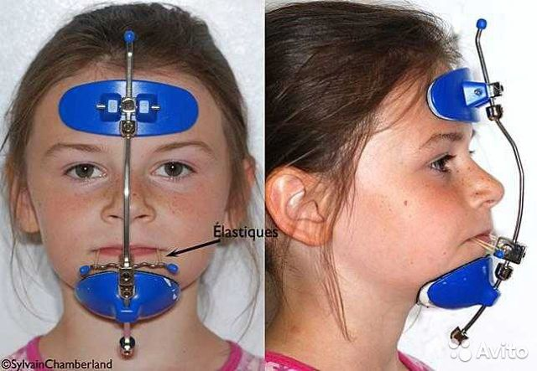
Лицевая маска

Slide 31
Лицевая маска
Маска Дилара
Маска Петита
Маска Тубингера
Конструкция лицевых масок подразумевает две опоры-накладки из эластичного материала: одна накладывается на лоб пациента, вторая – на подбородок (иногда задействуют скулы). Опоры соединены жестким металлическим каркасом, состоящим из поперечной рамки и нёбных балок, с помощью которых осуществляют фиксирование маски к челюсти.

Slide 32
Использование в ортодонтии лицевой маски возможно одновременно с применением брекет-систем, но должны быть соблюдены три обязательные условия:
форма профиля лица (маску прописывают только пациентам с вогнутым профилем);
возраст пациента (зубочелюстной аппарат должен находится в стадии формирования, чаще всего при смене молочных зубов на постоянные);
предварительное телерентгенографическое исследование с целью определения возможной эффективности применения маски.
Основной недостаток использования данного ортодонтического аппарата – невозможность носить его круглосуточно.

Slide 33
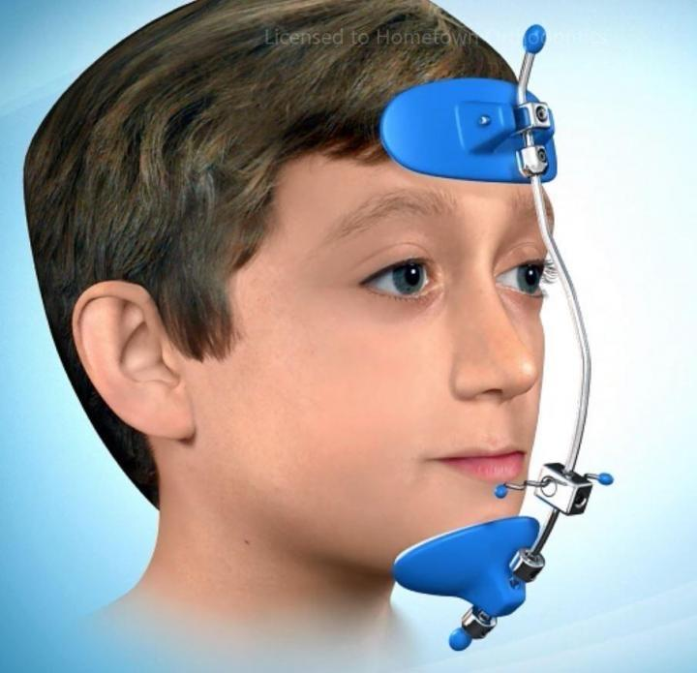
Лицевая маска при помощи мягких подушечек крепится на лице пациента в области лба и подбородка, а между ними натягивается металлическая дуга, от которой отходят специальные фиксированные нити, которые крепятся к дефектным зубам. Маска натягивается, фиксируется и выполняет свои функции.
Из-за громоздкости аппарата его следует носить дома, время ношения должно составлять от 10 до 16 часов в сутки. В общем, курс лечения длится около 4 месяцев, однако он напрямую зависит от дефектности прикуса и кривизны зубного ряда.

Slide 34
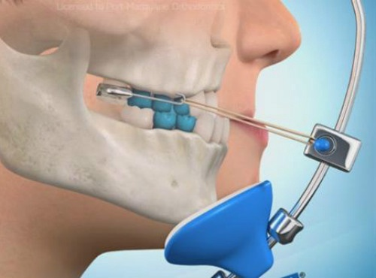
Лицевая маска Диляре
Маска Диляре – популярная конструкция данного типа. Эффективно выравнивающая положение зубного ряда. Дуга крепится к зубам с применением эластических тяг, позволяющих обеспечивать необходимую силу натяжения, и контролирующих надежность крепления прибора.

Slide 35
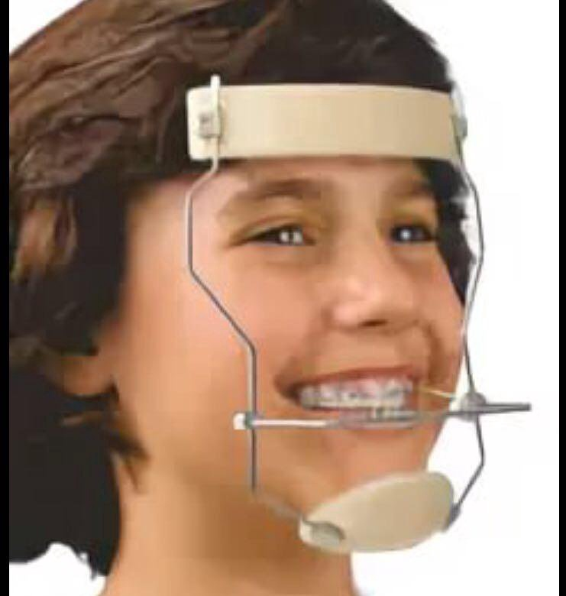
Показания
мезиальное отклонение прикуса с выраженным передним расположением нижнего элемента челюстного ряда;
коррекция аномальных фрагментов зубов;
торможение развития и роста одной челюсти относительно другой;
как дополнительный вариант терапии при прохождении курса лечения брекет-системами.

Slide 36
Противопоказания
возраст пациента – прибор «работает» только с детьми и подростками, у которых строение челюстно-лицевого аппарата еще не полностью сформирована, а костная ткань податлива к изменениям направления роста;
хронические заболевания головного мозга, нарушение деятельности вестибулярного аппарата;
дисфункция дыхательных органов;
психические расстройства, эпилепсия;
гипертония в стадии обострения.

Slide 37
Плюсы
в полости рта расположена только одна часть аппарата – нить, которая достаточно просто снимается. Во рту нет громоздких систем, напирающих слизистую и вызывающих дискомфорт;
простой демонтаж внешних элементов устройства – специалисту достаточно всего один раз показать, как пользоваться приспособлением, и родители малыша смогут это делать самостоятельно;
несмотря на кажущуюся громоздкость, изделие удобно в носке и практически не ощущается его присутствие на лице пациента, эффект от присутствия которого сравним, разве, что с наличием солнцезащитных очков на переносице;
при правильном и регулярном применении маски достигается стойкий и долговременный результат – положение органов челюстного ряда приходит в состояние нормы, а смыкание челюстей происходит полноценно.

Slide 38
Минусы
низкий эстетический уровень, из-за чего устройством приходится пользоваться исключительно в домашних условиях;
довольно длительный курс лечения – вследствие того, что конструкция применяется не круглосуточно, эффект от ее использования несколько снижается, время ношения, соответственно, увеличивается;
длительность и сложность адаптации – вызвана массивностью сооружения и относительной ограниченностью обзора. У человека создается ощущение, что приспособление мешает. При этом оно отвлекает внимание ребенка от других, более интересных ему вещей и действий;
психологический фактор – присутствие постоянного желания снять маску, поэтому эта сторона вопроса – обязательное требование для успешности лечения.

Slide 39
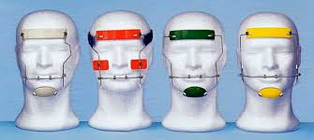
Разновидности
лицевая маска Delaire универсальная
лицевая маска Delaire с опорой на щеках
лицевая маска Delaire вертикальная большая (large)
лицевая маска Delaire вертикальная малая (small)
лицевая маска Delaire горизонтальная большая (large)
лицевая маска Delaire горизонтальная малая (small)

Slide 40
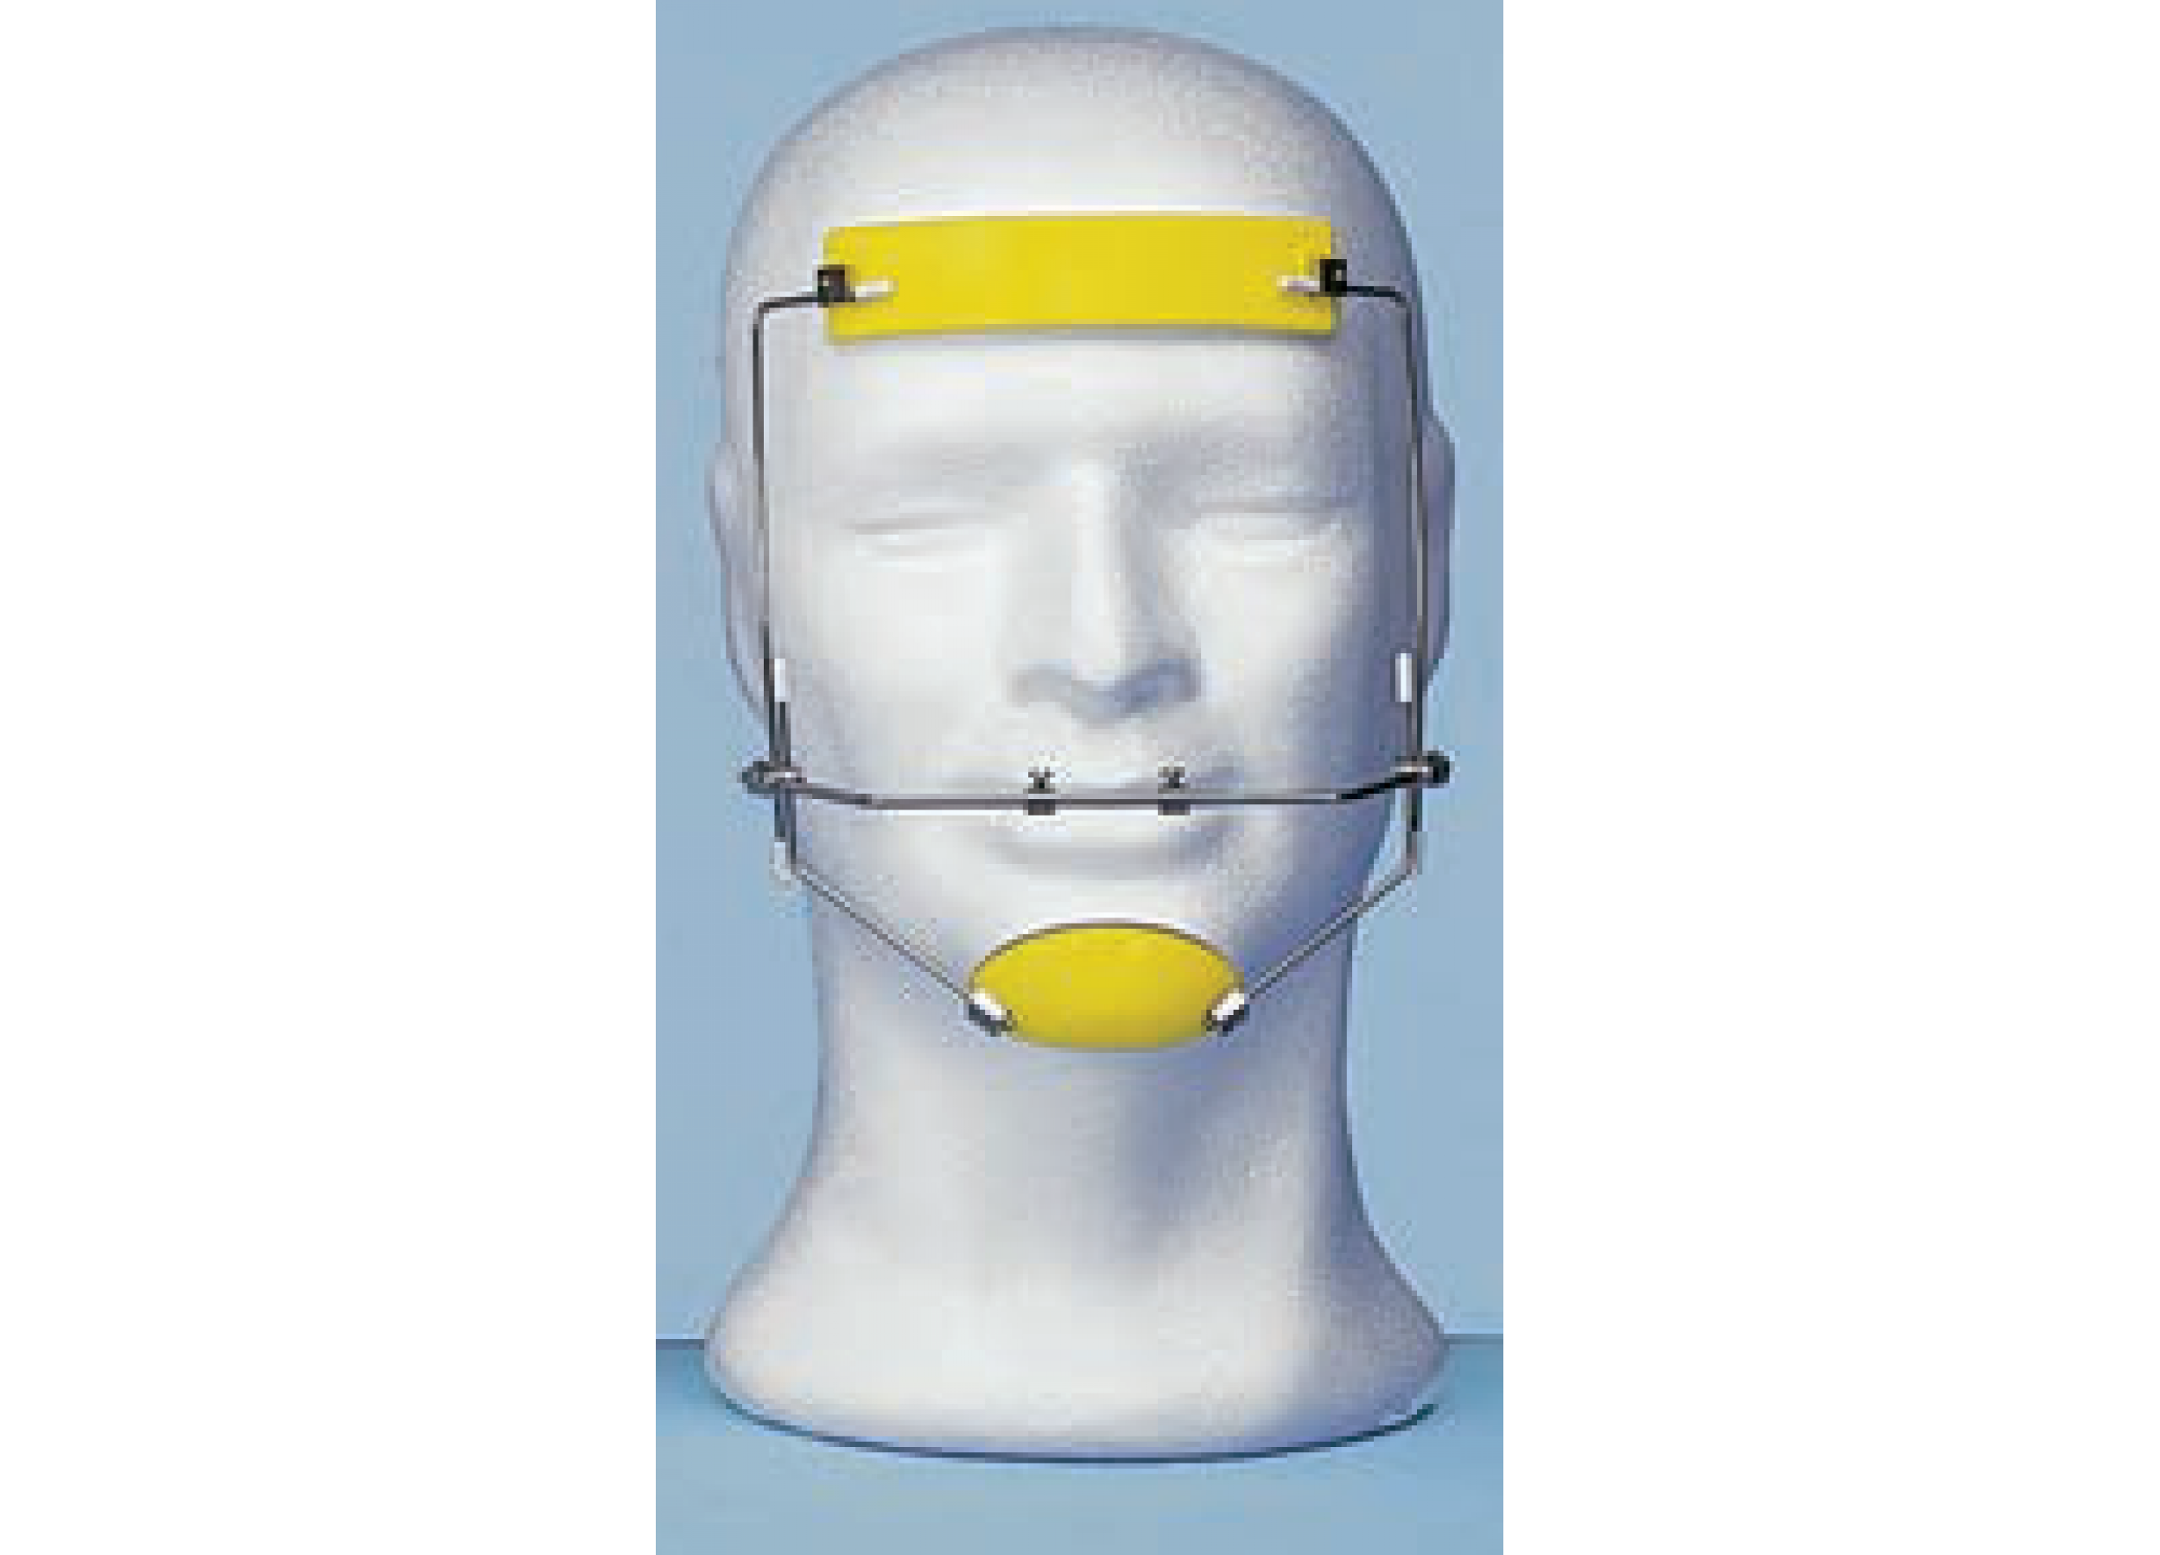
Универсальная маска с опорой на подбородке
Данная версия устройства применяется наиболее часто, поскольку отлично вытягивает челюсти в необходимом направлении. При данном способе опоры, давящая сила сконцентрирована в зоне верхнего зубного ряда, что позволяет качественно скорректировать мезиальный прикус.
Прибор стимулирует ускоренный рост верхней челюсти, что соответственно, увеличивает угол плоскости нижней. Основой лечебного эффекта является формирование внеротовой тяги.

Slide 41
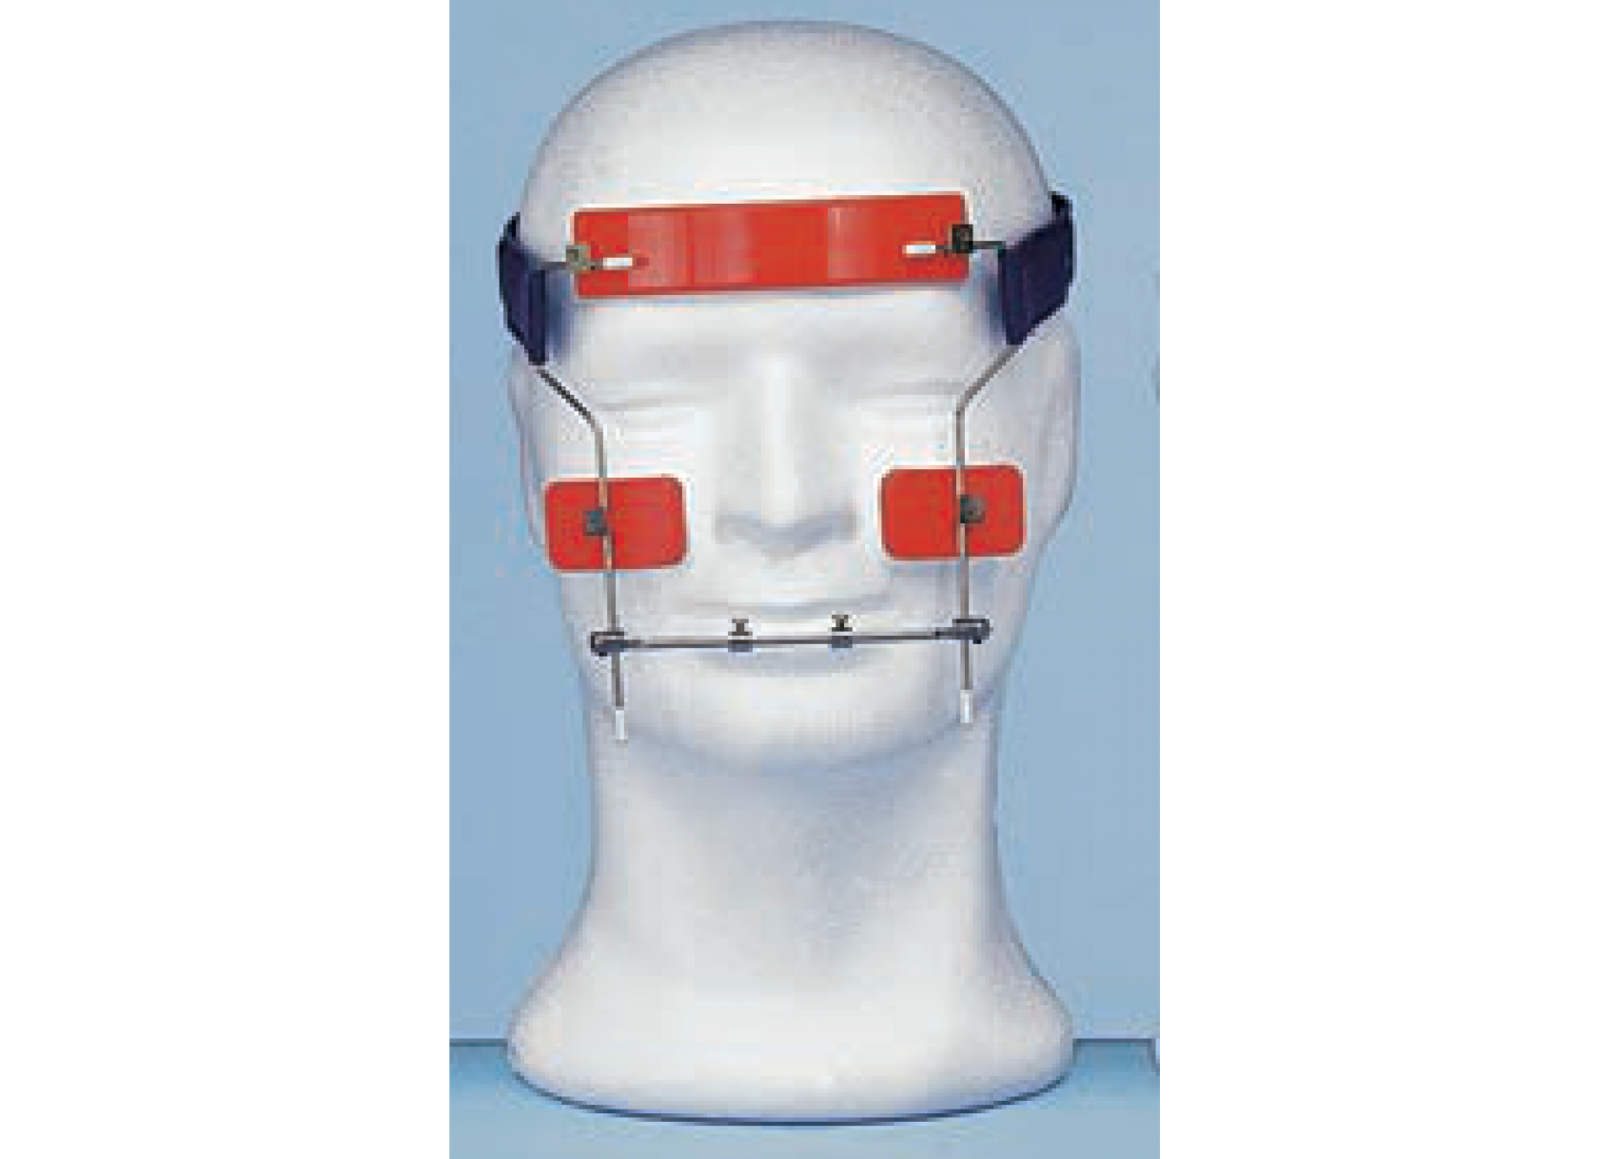
Маска с опорой на щеках
Конструкция предусматривает опорные крепления на лбу и на щеках, причем основная крепежная сила приходится именно на щечную зону. Прибор регулируется в зависимости от размеров лица. Маска показана для коррекции чрезмерной скученности зубов, а также при наличии выраженных межзубных пространств нижней челюсти, преимущественно, фронтальной ее области.

Slide 42
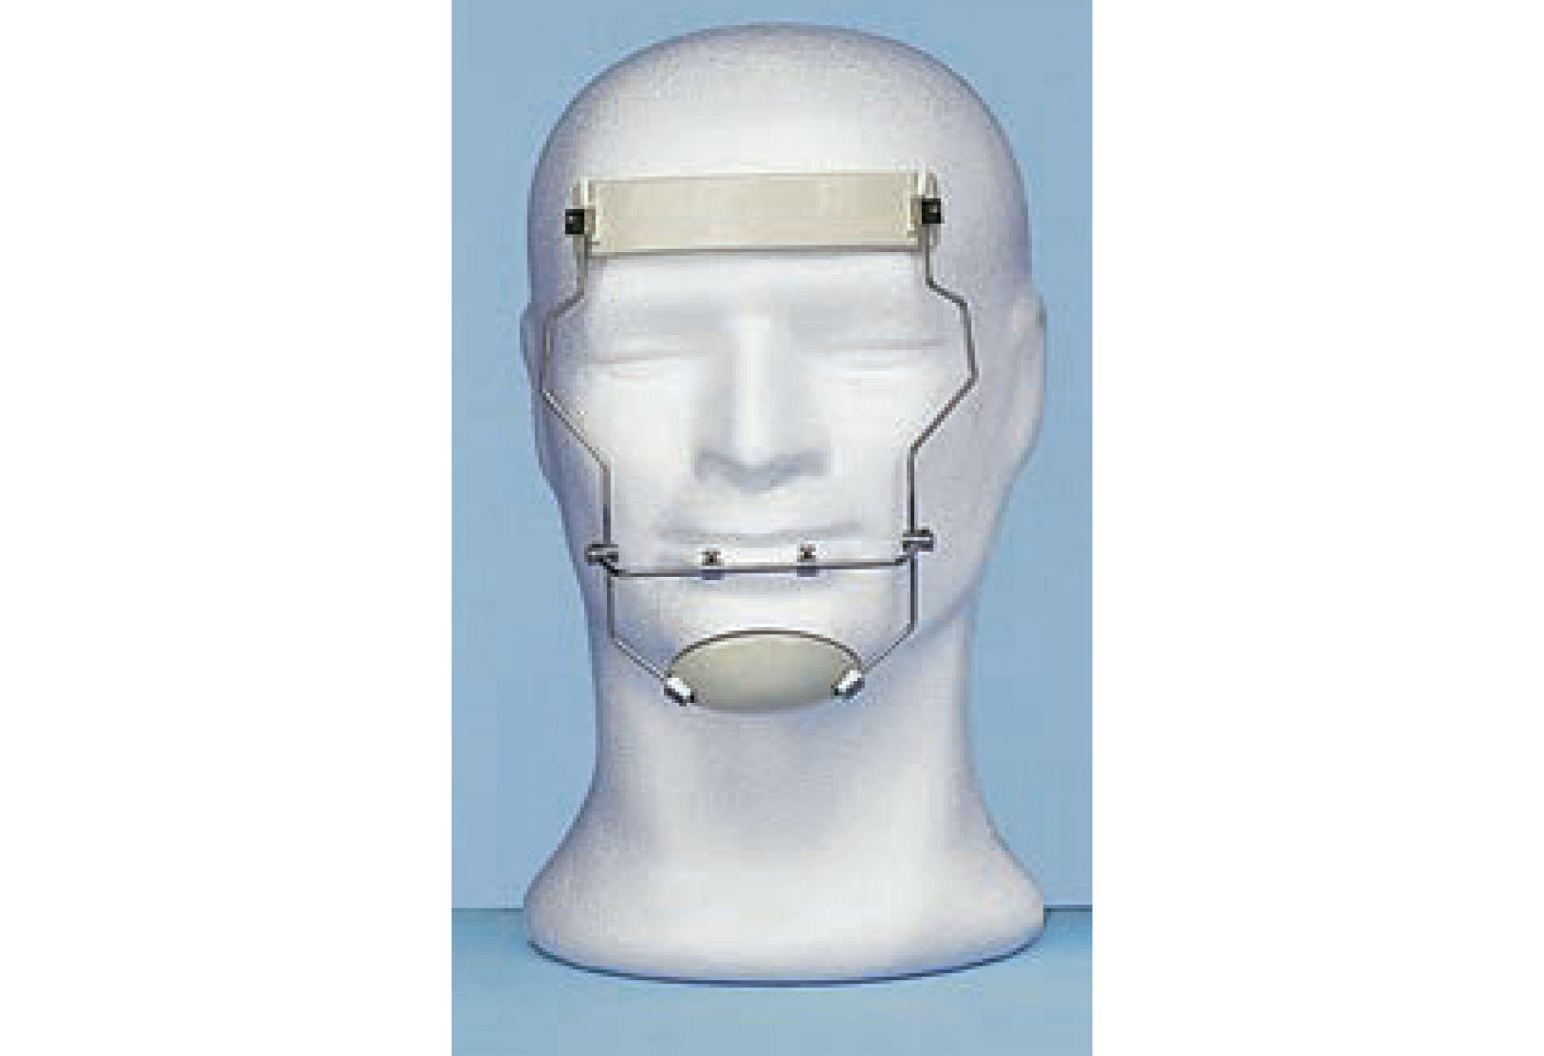
Маска вертикальная большая или малая
Изготовлена из качественного сплава стали и плотного пластика. Выбор в пользу такого устройства делается при сменном (на его ранних этапах) или молочном прикусе. Имеет основное показание – все формы дизокклюзии резцов (прямую, глубокую, саггитальную).
В зависимости от полноты диагноза выбирается размер конструкции. При этом учитываются угол положения челюсти, ее длина, ширина и глубина челюстного аппарата.

Slide 43
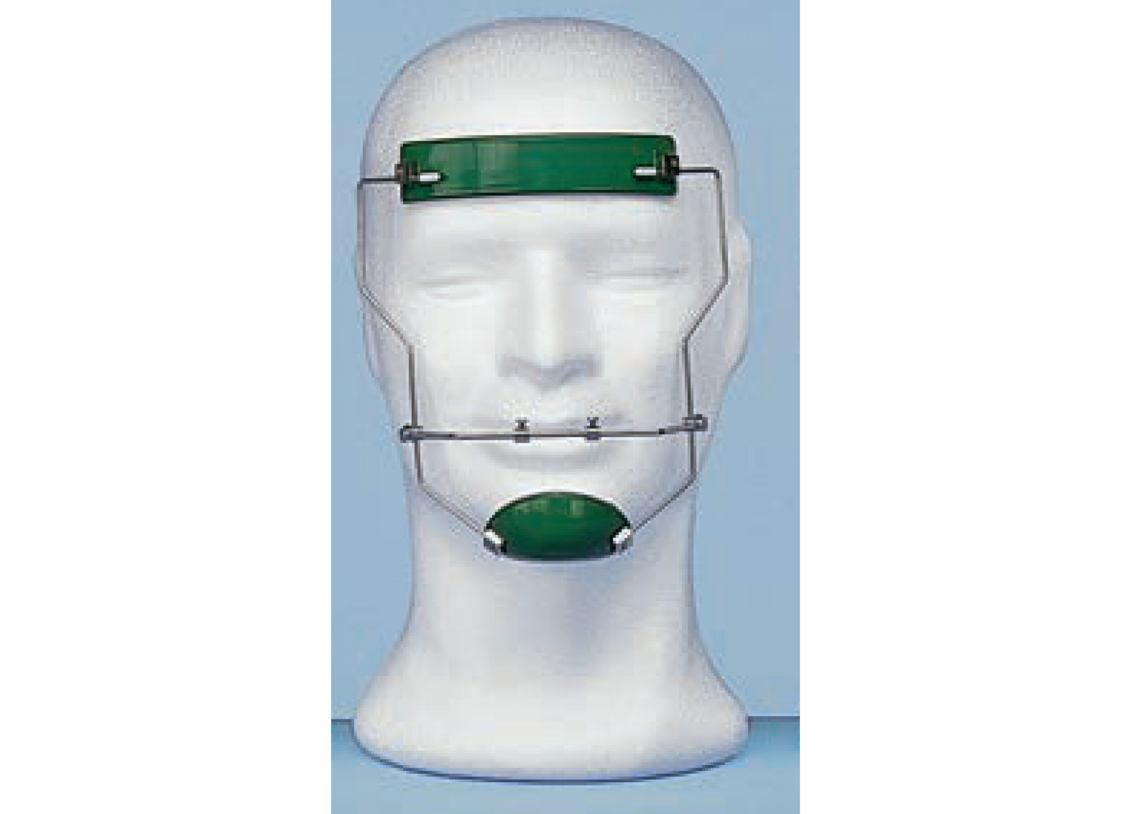
Маска горизонтальная большая или малая
Область применения данного типа модели – коррекция выраженного мезиального прикуса (согласно международной классификации по Энглю – это третий класс). Качественно исправляет мезиальное смещение моляров нижнего челюстного ряда до одного бугорка, а также при диагностировании саггитальных пространств или обратных перекрытий резцовой зоны, не переходящих за границу в 2 мм.

Slide 44
Принцип работы
Конструктивные особенности устройства обеспечивают удобное двухстороннее его крепление, между которым вертикально расположены металлические дуги, их принцип работы достаточно прост. Если к дуге, закрепленной на подбородке и лобной зоне, присоединить нить, надежно зафиксировав ее на нужном зубе, то в результате такого натяжения изделие прочно зафиксируется на лице, а органы, к которым привязаны нити, постепенно будут выравнивать свое положение согласно заданной траектории натяжения. Принцип работы устройства напоминает действие коромысла с двумя опорными зонами. Роль коромысла играет нить, которая, создавая натяжение, обеспечивает двойной результат.
Притягивая дугу к лицу человека, она не позволит изделию соскочить в момент проведения лечения, и параллельно, оказывает терапевтическое действие на аномальные органы, к которым она прикреплена.

Slide 45
Сроки и правила ношения
Временной период пользования конструкцией составляет порядка 3—4 месяца. Более конкретно период лечения определяется специалистом, исходя из степени развития патологии, и потребностью воздействия прибора на зубы и челюстные ряды.
Поскольку из-за эстетического несовершенства у человека нет возможности носить модель постоянно, крайне желательно посвятить этому процессу, находясь дома как можно больше времени. Нужно стараться, чтобы среднее количество часов в сутки, когда проводилось лечение, было не менее 10—12. Этого можно добиться, если применять аппарат в процессе сна и несколько часов во время бодрствования.
После того как прибор будет снят, его нужно хорошо почистить и соблюсти гигиенические мероприятия по уходу за ротовой полостью.

Slide 46
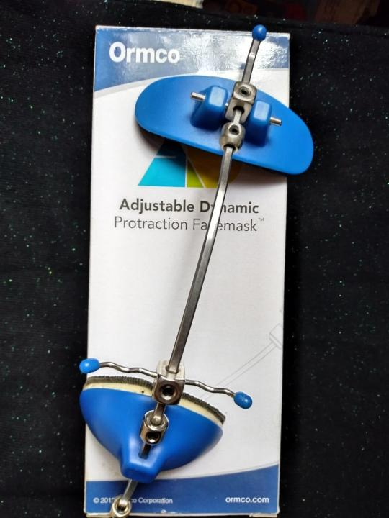
Уход
Правила ухода за аппаратом довольно просты.
После каждого использования устройство моют в теплой мыльной воде, тщательно ополаскивают и сушат, не допуская того, чтобы металлические элементы конструкции остались влажными.
Снимать аппарат нужно очень аккуратно, чтобы не допустить случайной поломки его элементов.
Хранить изделие следует в чистом и сухом специальном контейнере.

Slide 47
Маска Тубингера
Принцип работы маски Тубунгера (в другой транскрипции Тубингера либо же Тюбингера) не отличается от такового для конструкции, разработанной Диларе.
Разница заключается лишь в деталях конструкции: это эластичная, но достаточно твердая пращевидная накладка на подбородочный бугор нижней челюсти и изготовленная из аналогичного материала (пластика) накладка на лобную область лица.

Slide 48
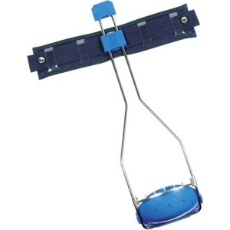
Лицевая маска Тубингера (Тюбингера) - внеротовой ортодонтический аппарат. Принцип работы маски не отличается от такового для конструкции, разработанной Диляром. Разница заключается лишь в деталях конструкции.
Предназначен аппарат для коррекции челюстно-зубной дистопии, ведущей к затруднению выполнения зубами функции жевания и нарушениями в формировании лицевого скелета.

Slide 49
Характеристика : эластичная, но достаточно твердая пращевидная накладка на подбородочный бугор нижней челюсти и изготовленная из пластика накладка на лобную область лица. Между собой накладки соединяются с помощью двух металлических стержней, образующих каркас изделия и проходящих вдоль центральной линии – оси лица с плавным выступом-дугой, оставляющей свободное пространство для носа.
Система винтов-зажимов позволяет, изменяя расстояние между верхней (лобной) и нижней (подбородочной) накладками, надежно фиксировать его под габариты лица пациента. Поперечная планка на уровне ротового отверстия служит для наружного закрепления внутриротовой резиновой тяги.
По мнению специалистов, в отличии от маски Диляра, где рама имеет большую ширину, данная конструкция является более «скученной» к середине, не обеспечивая свободы маневра при выполнении вытяжения челюсти, что является ее недостатком.

Slide 50
Лицевая маска Petit
Приспособление служит для тех же целей, что и вышеописанные конструкции – для восстановления естественного прикуса и расположения зубов в челюстях путем создания мезиально-горизонтальной тяги.
Основой его служит срединная стальная ось из круглой проволоки с колпачками на торцах для защиты от случайного повреждения, в центре (на уровне рта) находится стальная же поперечина с изгибами либо крючками для фиксации эластичной (резиновой) тяги.

Slide 51
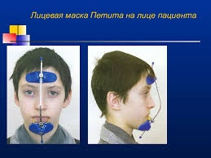
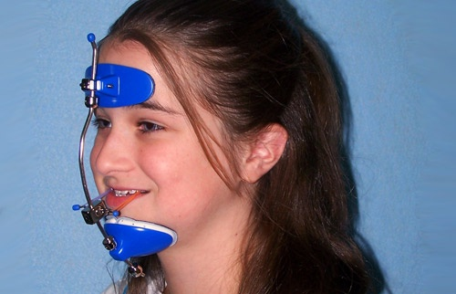
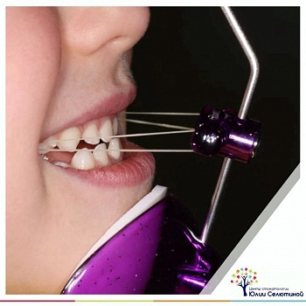

Slide 52
Что такое миогимнастика?
Это определенный комплекс упражнений для лицевых и жевательных мышц, которые находятся вокруг зубного ряда и тем или иным способом влияют на его формирование. С их помощью можно изменить дефекты прикуса, патологии ВНЧС, улучшить дикцию, а также частично повлиять на правильное формирование челюсти и овала лица.

Slide 53
Показания и противопоказания.
Показаниями для назначения миогимнастики являются:
различные виды аномального прикуса I степени;
неровное расположение коронок зубов;
гипотонус лицевых мышц;
нарушение функционирования височно-нижнечелюстного сустава (ВНЧС);
дисфункция круговых мышц рта и языка.

Slide 54
Показания и противопоказания.
Миотерапия не может быть применена в ряде случаев:
гипертрофия мышечного аппарата лица патологического характера;
плохая подвижность сустава челюсти;
аномальный прикус III степени;
нарушения развития челюсти вследствие перенесенных общих
заболеваний, например, рахита.

Slide 55
ДЛЯ КОРРЕКЦИИ ПРИКУСА
Для мезиального прикуса
Давление. Кончиком языка давить на внутреннюю поверхности верхних передних зубов до усталости мышц (3–5 мин.)
Упражнение «кролик». Зажать верхними фронтальными зубами нижнюю губу, удержать, затем отпустить ее.
Зуб на зуб. Открыть рот, медленно закрывать его, смещая нижнюю челюсть назад и устанавливая передние зубы в краевом смыкании. Нижнюю челюсть удерживать в этом положении 4 –8 секунд.

Slide 56
ДЛЯ КОРРЕКЦИИ ПРИКУСА
Глубокий прикус
Удержание. Нижнюю челюсть медленно выдвигать вперед до тех пор, пока режущие края нижних резцов не установятся впереди верхних, в таком положении нижнюю челюсть удерживать 10 секунд, затем медленно установить в исходное положение.
Деревянная палочка. На деревянную палочку надевают резиновую трубку, прокладывают между передними зубами, сжимают и разжимают зубы.

Slide 57
ДЛЯ КОРРЕКЦИИ ПРИКУСА
Дистальный прикус
Упражнение «бульдог»- выдвинуть и удержать нижнюю челюсть медленно выдвигать до тех пор, пока режущие края нижних резцов не установятся впереди верхних. В таком положении нижнюю челюсть удерживать 10 секунд, затем медленно установить в исходное положение, постепенно увеличивать время до 60 секунд.
Повороты головы. Предыдущее упражнение выполнять с поворотом головы сначала вправо, затем влево. Нагрузка увеличивается при выполнении упражнения стоя. Голову слегка запрокидывают назад, нижнюю челюсть медленно выдвигают вперед до тех пор, пока нижние резцы установятся впереди верхних.
Линейка. Зажать губами край линейки длиной 6–12 см и удерживать ее в горизонтальном положении. Положить какой-нибудь груз, постепенно увеличивая его.

Slide 58
ДЛЯ КОРРЕКЦИИ ПРИКУСА
Открытый прикус
Давление. Губы сомкнуты, зубы сжаты. Усилить давление на зубы сокращением жевательных мышц.
Сопротивление. Открыть рот, расположить указательные и средние пальцы на зубах и боковых участках нижней челюсти. Закрывать рот, оказывая сопротивление давлением рук.
Деревянная палочка. На деревянную палочку надеть резиновую трубку, проложить ее между боковыми зубами и удерживать в таком положении. Сжимать и разжимать зубы, постепенно перемещая палочку по зубному ряду.

Slide 59
ДЛЯ КОРРЕКЦИИ ПРИКУСА
Перекрестный прикус
Удержание. Максимально открыть рот, переместить нижнюю челюсть в правильное положение (совмещая «центр» между резцами верхней челюсти и «центр» между резцами нижней), сомкнуть зубы и удерживать в этом положении нижнюю челюсть 5 секунд, затем 10 секунд, 20 секунд и так до 6о.

Slide 60
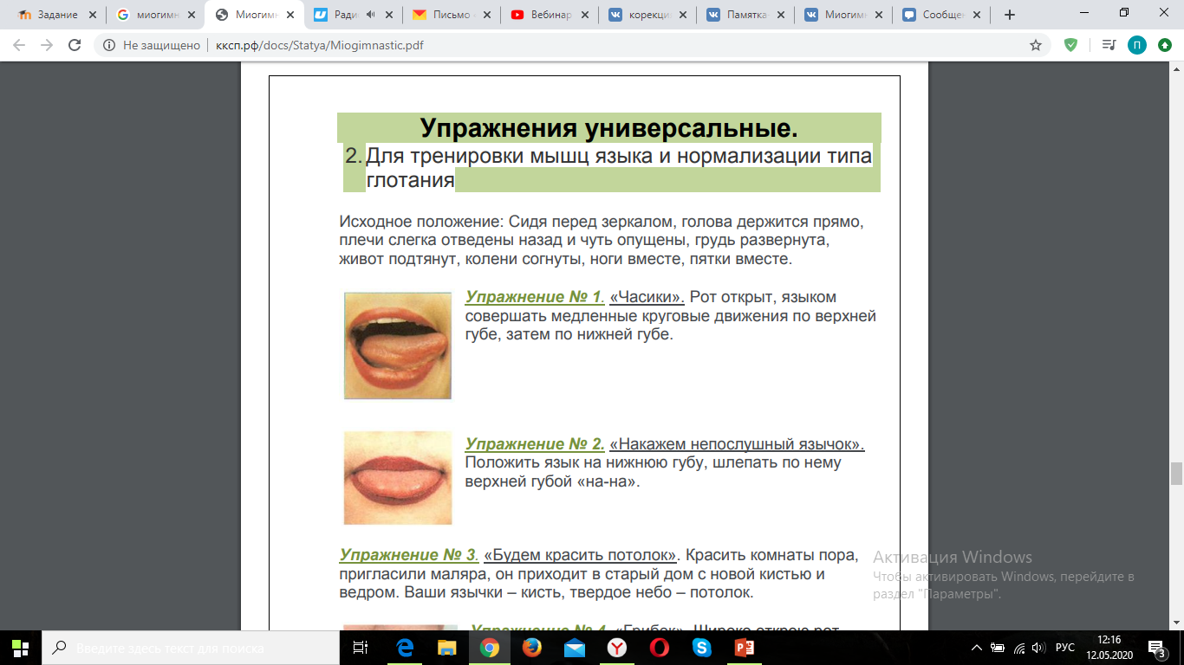
Для тренировки мышц языка и нормализации типа глотания
Исходное положение: Сидя перед зеркалом, голова держится прямо, плечи слегка отведены назад и чуть опущены, грудь развернута, живот подтянут, колени согнуты, ноги вместе, пятки вместе.
«Часики». Рот открыт, языком совершать медленные круговые движения по верхней губе, затем по нижней губе.

Slide 61
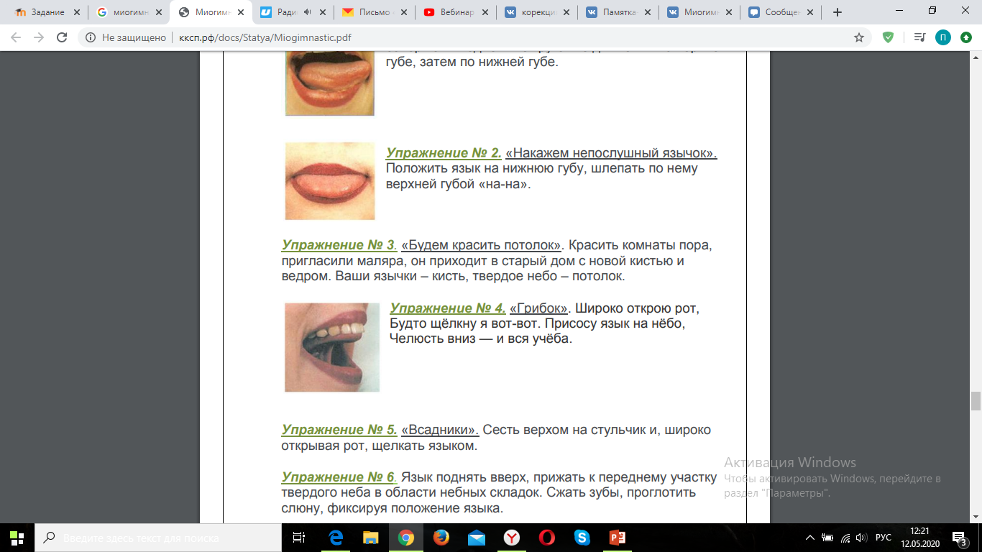
«Накажем непослушный язычок». Положить язык на нижнюю губу, шлепать по нему верхней губой «на-на».
«Будем красить потолок». Языком водить по небу.

Slide 62
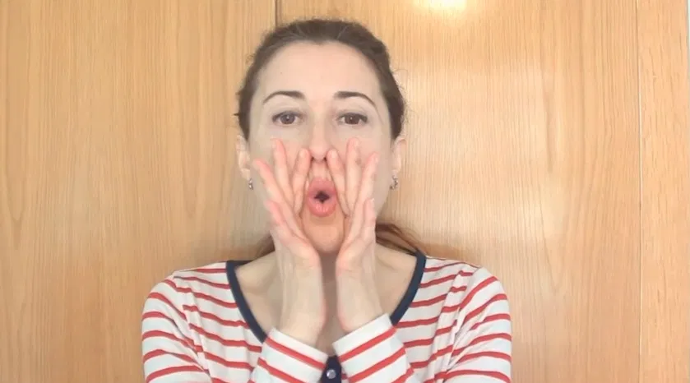
Упражнения для укрепления круговой мышцы рта
Во всех упражнениях исходное положение — сидя на полу, у стенки, по-турецки, плечи опущены, спина прямая.
Втягивайте губы трубочкой, надувайте щеки и перемещайте воздух попеременно из одной щеки в другую. При этом произносите гласные «о», «а», «у».

Slide 63
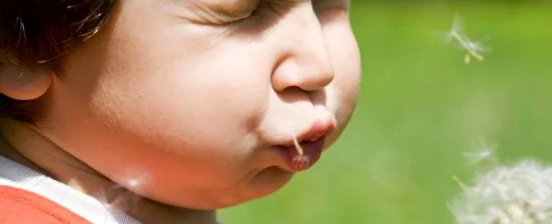
Упражнения для укрепления круговой мышцы рта
Сделайте вдох через нос, выдох через рот. При этом губы должны быть расслаблены. Затем повторите упражнение, но только вытянув губы трубочкой, как в поцелуе.

Slide 64
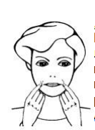
Упражнения для укрепления круговой мышцы рта
Сожмите губы, но не поджимайте их. Напрягите уголки рта, будто засасываете два кусочка лимона к задним зубам. Зубы не сжимайте. Попробуйте приподнять уголки рта в едва заметной улыбке. Теперь, наоборот, слегка опустите. Подвигайте пальцы в уголках рта крохотными пульсирующими движениями вверх-вниз до счета 30. Расслабьтесь.

Slide 65
Гимнастика Мариано Рокабадо
1 группа: Изометрические сокращения жевательных мышц.
Изометрические упражнения укрепляют мышцы, которые поддерживают сустав, улучшают его функцию и способность сопротивляться смещениям. Открыть рот. Указательные пальцы кладут на премоляры нижней челюсти, а большие пальцы обхватывают подбородок. Напрягаются мышцы последовательно: сначала на опускание челюсти, затем на поднимание, движение вперед - назад, вправо - влево. При этом пальцы удерживают челюсть неподвижной

Slide 66
Гимнастика Мариано Рокабадо
2 группа: Сопротивление движениям нижней челюсти из центрального положения в крайние.
Создается сопротивление пальцами рук при движениях челюсти вверх- вниз, вправо- влево. При этом при движениях вниз большой палец правой руки расположен под нижней губой, а указательный и средний поддерживает подбородок снизу. В таком положении создается сопротивление движениям вверх и вниз. Меняем расположение пальцев при боковых движениях. Если движения влево, то большой палец правой руки у левого уголка рта, а указательный и средний пальцы удерживают подбородок. Сопротивление удерживается в крайних положениях 5 сек.

Slide 67
Гимнастика Мариано Рокабадо
3 группа: Сопротивление движениям нижней челюсти из крайних положений в центральное.
Положение рук такое же, как в упражнениях 2 группы. Но теперь челюсть пытаются вернуть в исходное положение из боковых положений, а пальцы рук создают этому сопротивление

Slide 68
Гимнастика Мариано Рокабадо
4 группа: Сокращения мышц шеи. Создается упор руками на лбу (Рис.
Производят наклоны головы вперед. Руки создают сопротивление наклону. Наклон удерживается около 7 сек. В это время плавно открывают и закрывают рот. Затем меняют расположение рук. Теперь руки создают упор в районе затылка. Голова немного отклоняется назад. Руки создают сопротивление. Во время наклона производят открывание и закрывание рта в течение 7 сек. Для сопротивлениям наклона головы в стороны ладонь располагают соответственно стороне наклона на виске. Также создается сопротивление. В момент наклона производят открывание и закрывание рта в течение 7 сек. в каждой стороне.

Slide 69
Гимнастика Мариано Рокабадо
5 группа: Восстановление слаженного сокращения мышц.
Указательный палец правой располагают в зоне мыщелка, а большой палец правой руки на углу нижней челюсти. Указательный палец левой руки располагают на вестибулярной поверхности нижних резцов. Упражнение выполняется сидя перед зеркалом. Пальцы позволяют контролировать отклонения при движениях челюсти. Производят открывания и закрывание рта движения челюсти в стороны

Slide 70
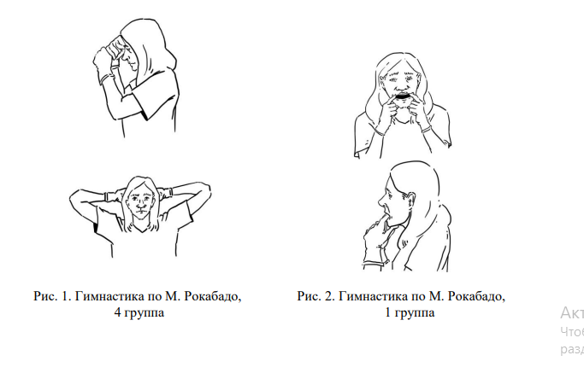

Slide 71
Комплекс упражнений по Хватовой В.А.
1) Восстановление координации мышц.
Сидя перед зеркалом, пациент кладет указательные пальцы обеих рук на суставные головки. Кончик языка поднимается к небу для того, чтобы не смещалась нижняя челюсть вперед. Врач обращает внимание на среднюю линию между центральными резцами верхней и нижней челюсти. Пациент плавно открывает рот и закрывает. Контролируется боковое смещение челюсти пальцами и зеркалом. Для начала амплитуда открывания рта не более нескольких миллиметров. Упражнение выполняется в течение 1 мин. В день желательно делать несколько таких упражнений по 15-20 мин.

Slide 72
Комплекс упражнений по Хватовой В.А.
2) Увеличение подвижности нижней челюсти.
Показание: затрудненные движения нижней челюсти вперед или в сторону.
Пациент садится перед зеркалом. Нижняя челюсть смещается вперед до возникновения болевых ощущений и удерживается в таком положении 4 сек., затем возвращается в центральную окклюзию. Общее количество: 10 движений по несколько раз в день.

Slide 73
Комплекс упражнений по Хватовой В.А.
3) Повышение силы сокращения мышц.
При этих упражнениях создается сопротивление движению при помощи ладони. При левой привычной стороне жевания нижняя челюсть будет смещаться влево за счёт более сильного сокращения этой стороны. Правым мышцам необходимо тренировка. Необходимо поставить локоть на стол и опереться на правую ладонь. Губы разомкнуты. Затем надавливают ладонью на челюсть. Давление не должно быть резким, слишком сильным или вызывать боль. Если привычная сторона правая, то давление осуществляется левой ладонью.

Slide 74
Комплекс упражнений по Хватовой В.А.
4) Упражнения для мышц затылка и шеи.
Жевательные мышцы связаны с мышцами затылка и шейного отдела позвоночника. Шейный отдел из-за слабой костной опоры зависит от жевательных мышц. Поэтому дисфункция в ВНЧС нередко приводит к перегрузке шейного отдела позвоночника. При этом проявляются боли в голове и шее. Несколько упражнений помогают улучшить состояния мышц шеи: наклон головы вперед-назад и наклоны головы вправо-влево. При наклоне голова удерживается 3 сек. Упражнения повторяют 10 раз.

Slide 75
Список литературы:
1. Ортодонтия. Диагностика и лечение зубочелюстно-лицевых аномалий и деформаций : учебник / Л.С. Персин [и др.]. – М. : ГЭОТАР-Медиа, 2016. – 640 с: ил.
2. http://orto-info.ru/sistemyi-vyiravnivaniya-zubov/lechebno-profilakticheskie-apparatyi/podborodochnoy-prashhoy.html
3. http://orto-info.ru/sistemyi-vyiravnivaniya-zubov/lechebno-profilakticheskie-apparatyi/litsevoy-maski-dilyara.html
4. https://ormco.ru/market/device/licevye-dugi/
5. https://stom.32top.ru/stat/2170/
6. https://studopedia.ru/7_19332_s-ispolzovaniem-spetsialnih-apparatov.html
7. http://www.studmedlib.ru/ru/doc/ISBN9785970432273-0012.html?SSr=37013462f5195bbab161568121-124stom

Slide 76
Спасибо за внимание!

